Slide 1
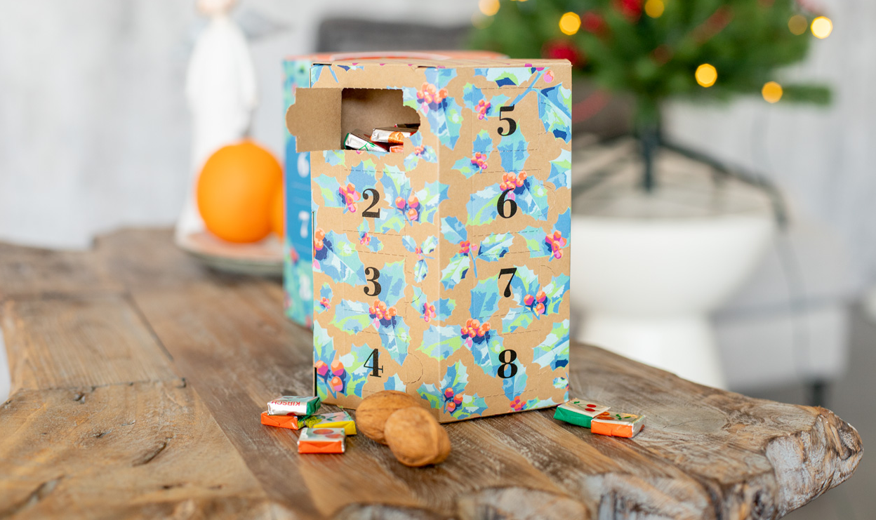
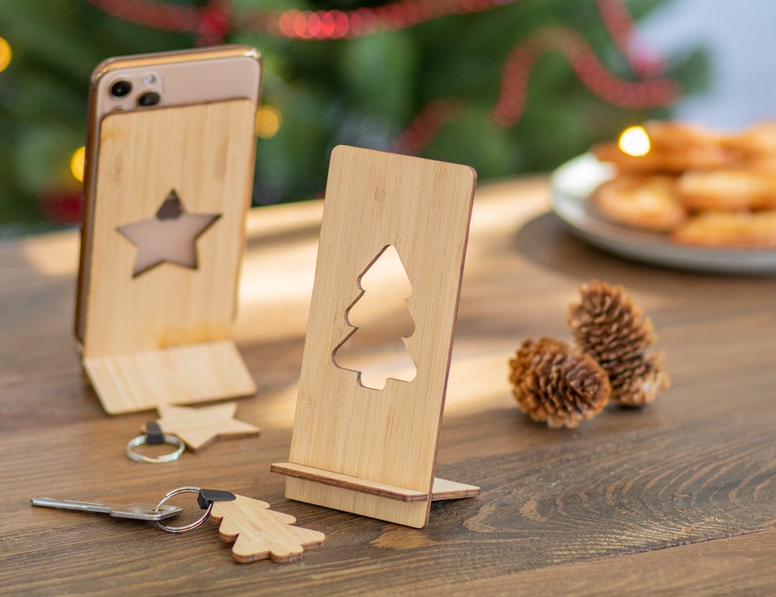
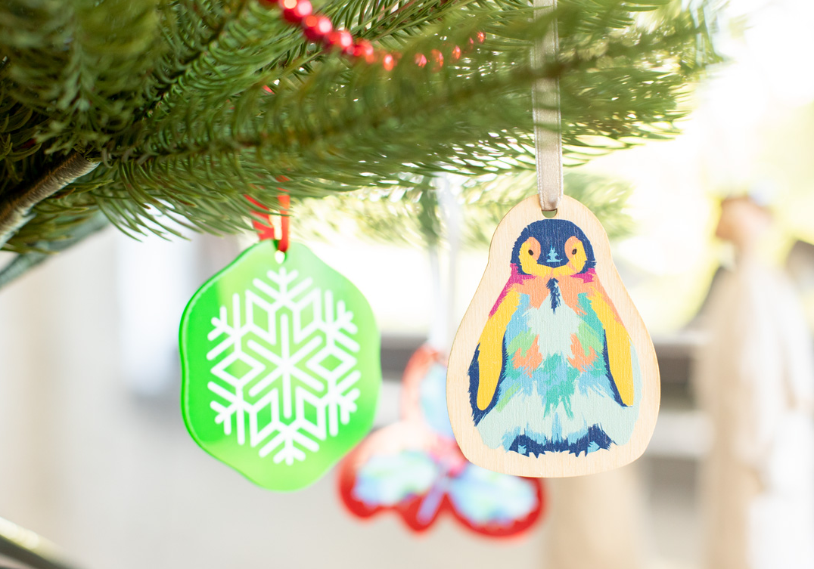
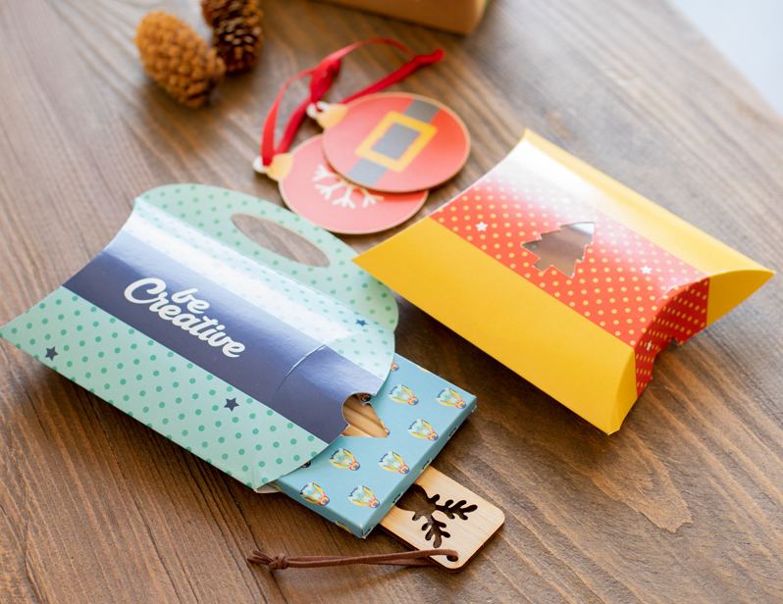
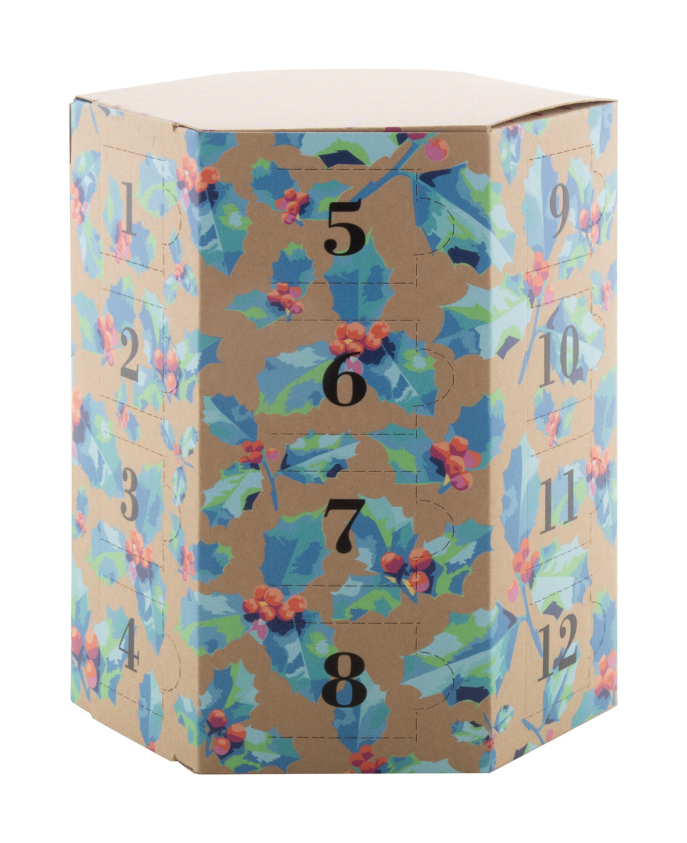
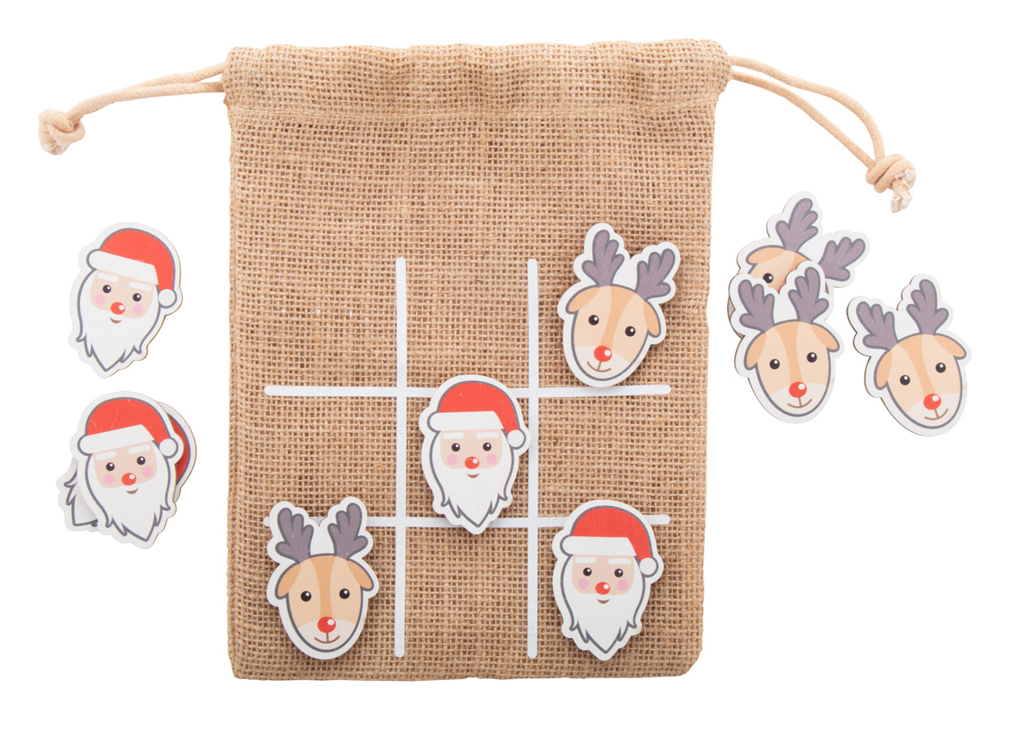
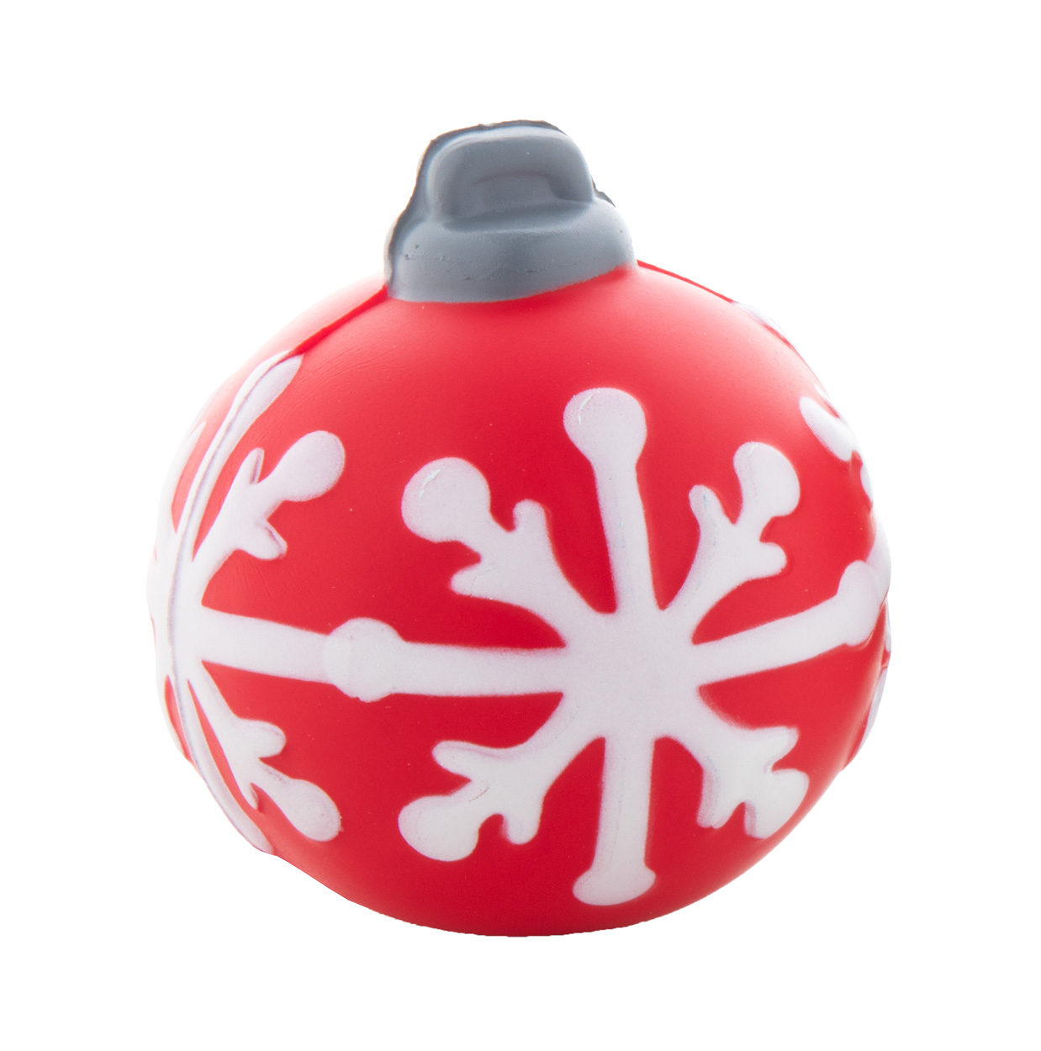
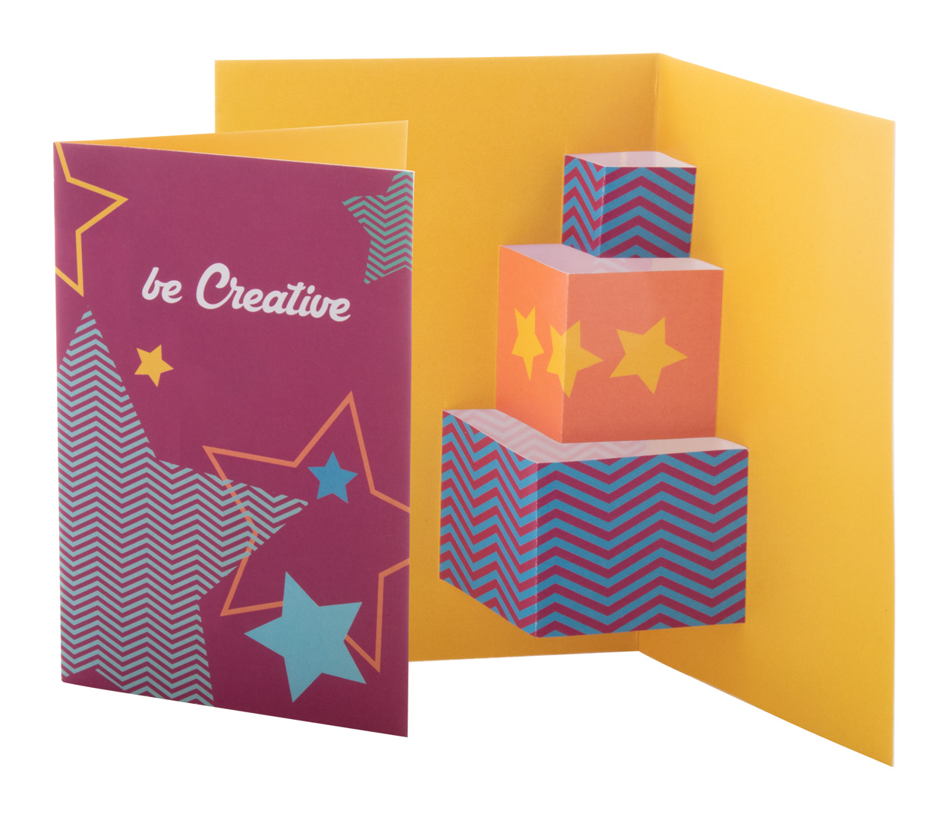
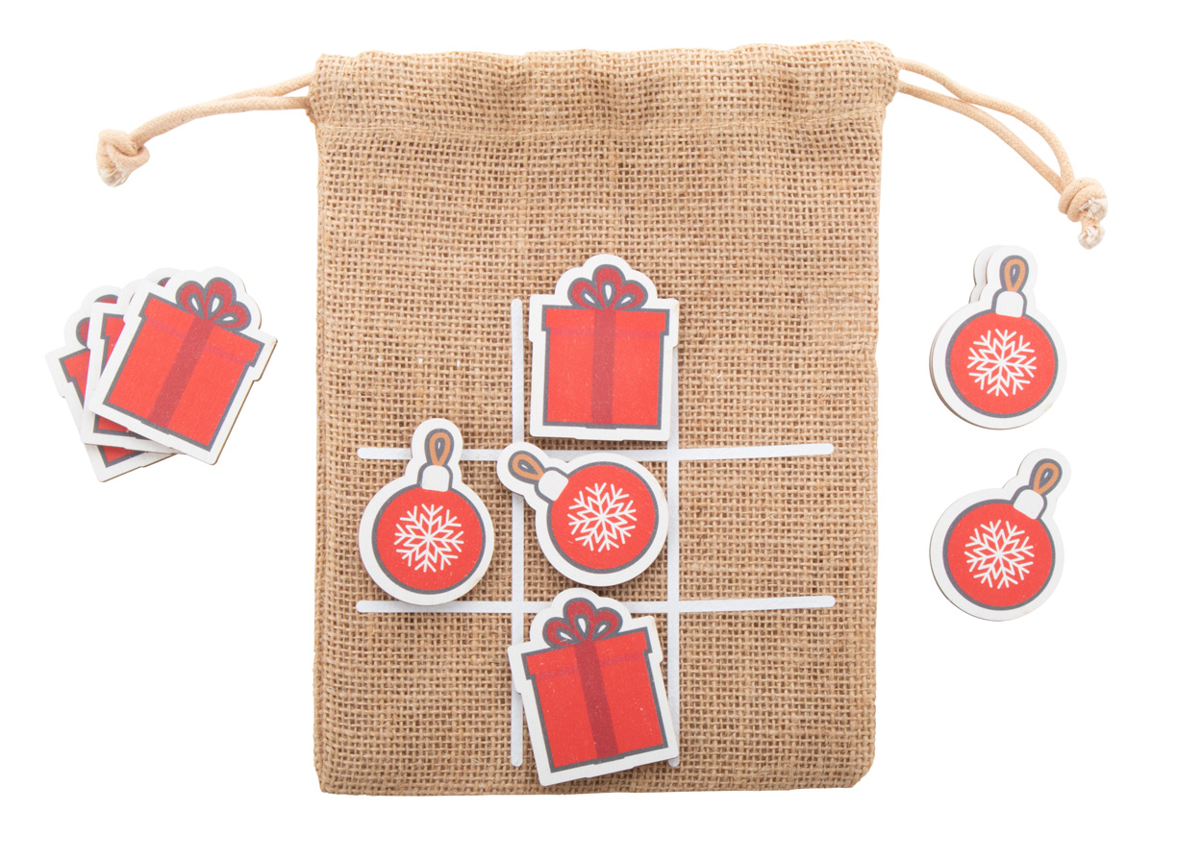
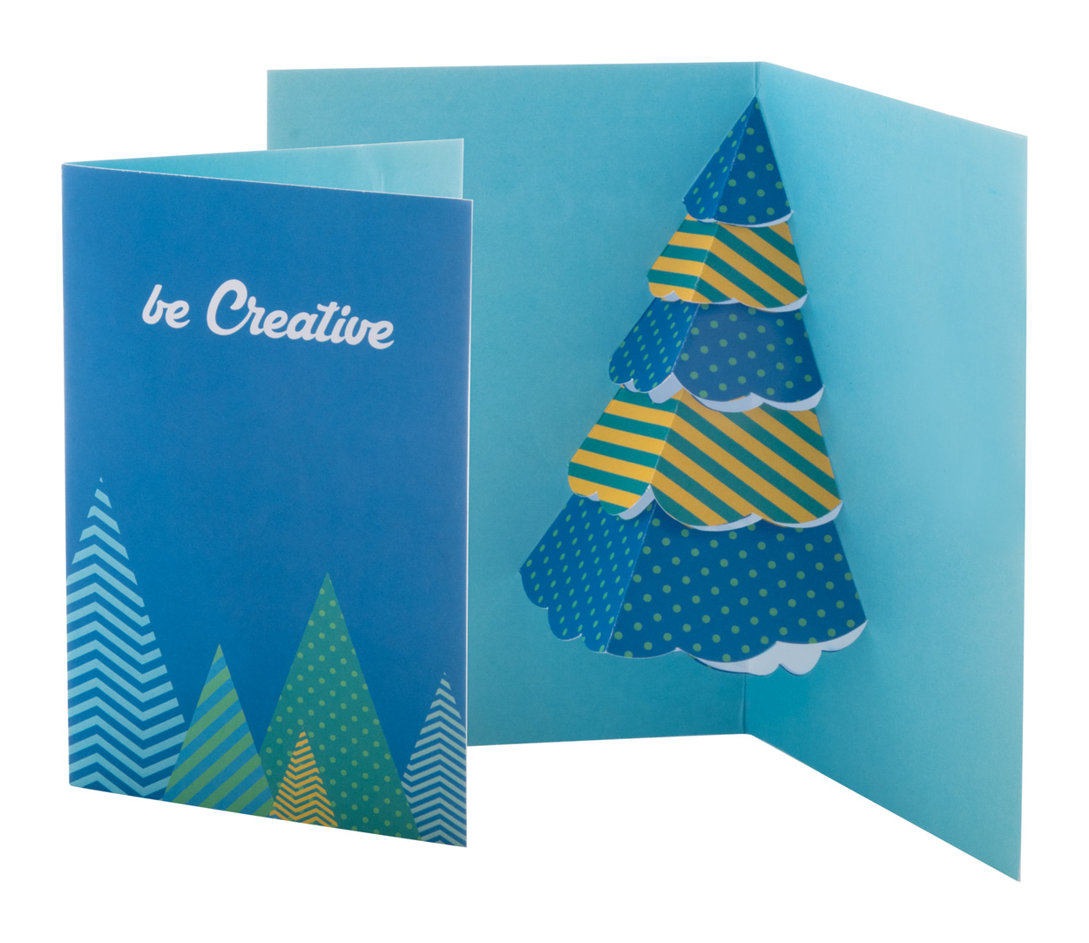
Zde uveďte své kontaktní údaje!
Dodejte Vánocům kouzlo
Navodtě náladu během svátků těmi nejpůvabnějšími reklamními dárky. Propagujte svou společnost nádhernými produkty s vánoční tématikou nebo si vytvořte vlastní grafiku a šiřte lásku spolu se svou značkou.
Kannykka AP716503
Stojánek na mobil z bambusové překližky s vyřízlým vánočním motivem.
00,00 CZK
Fjerny AP716504
Vánoční přívěšek na klíče z bambusové překližky a kovovým kroužkem.
00,00 CZK
CreaJul AP716492
Zakázková ozdoba na vánoční stromeček z akrylu s vlastním tvarem a plnobarevnou grafikou.
00,00 CZK
CreaJul Wood AP716491
Zakázková ozdoba na vánoční stromeček z březové překližky s vlastním tvarem a plnobarevnou grafikou.
00,00 CZK
CreaBox Pillow Xmas S AP716499
Na zakázku vyrobená celobarevně potištěná kartonová krabice na povlak polštáře s okénkem ve tvaru vánočního stromku.
00,00 CZK
CreaBox Pillow Carry S AP716501
Na zakázku vyrobená celobarevně potištěná kartonová krabice na povlak polštáře s uchem.
00,00 CZK
HeXmas Eco
AP716496
Na zakázku vyrobený plnobarevně tištěný šestihranný adventní kalendář z kraftového papíru s 24 přihrádkami.
00,00 CZK
Juxo
AP716493
Piškvorky s vánočním designem z březové překližky s 10 žetony a jutovým pytlíkem. 00,00 CZK
Joulustress
AP808042
Antistress ve tvaru vánoční ozdoby.
00,00 CZK
Dimensions
AP716497
Papírové vánoční přání s 3D rozložitelným motivem. Cena zahrnuje plnobarevný tisk na obou stranách, nezahrnuje tiskovou přípravu.
00,00 CZK
Další nápady na dárky najdete v našem vánočním katalogu!
Zde zadejte své propagační podmínky!
.......
.......
.......
www.WriteYourWebsiteHere.com

